Slide 1
Profielkeuze klas 3
Martine de Haan Frederieke van Perlo
decanaat@celeanum.nl

Slide 2
Programma
19.30 – 19.45 Inleiding profielen
19.45 - 19.50 HPG
19.50 – 20.15 Wiskunde
20.20 – 21.30 Voorlichtingscarrousel
Ronde 1: 20.20 – 20.40 | Ronde 2: 20.45 – 21.05 | Ronde 3: 21.10 - 21.30 | lokaal
Bedrijfseconomie | Bedrijfseconomie | Bedrijfseconomie | 27
Filosofie | Filosofie | Filosofie | 22/23
NLT | Biologie | Biologie | Atrium

Slide 3




Profielen
Cultuur en Maatschappij (CM)
Natuur en Gezondheid(NG)
Economie en Maatschappij (EM)
Natuur Techniek (NT)
Profielkeuze vwo – Tilburg University - YouTube

Slide 4
Opbouw vakkenpakket
Gemeenschappelijke deel
Profielkeuzevakken
Vrije ruimte
Verplichte profielvakken

Slide 5
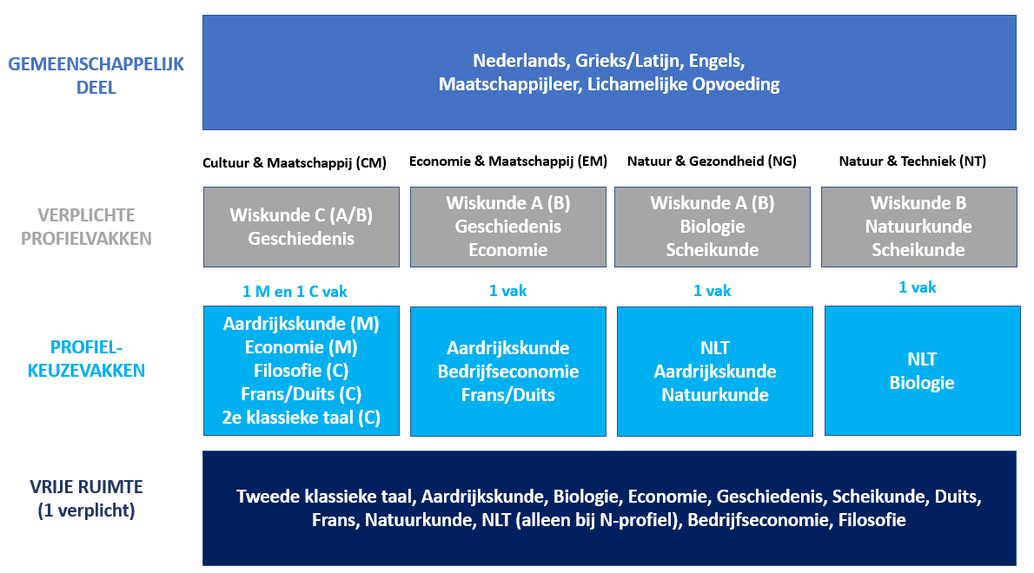
Profielen

Slide 6
Keuzevakken
• Eén verplicht vak in de vrije ruimte
Voor extra vakken in de vrije ruimte geldt:
• Tweede vak: gemiddeld eindcijfer 7,0
• Derde vak: gemiddeld eindcijfer 7,5
• Vierde vak: gemiddeld eindcijfer 8,0

Slide 7

Adviezen in Magister
Helemaal goed te doen. Dit vak zal je waarschijnlijk niet veel moeite kosten als je je huiswerk maakt en bijhoudt en oplet in de les.
Vrij goed te doen. Dit vak past goed, maar kan af en toe uitdaging bieden. Het is een goede keuze die je aankunt.
Een beetje pittig. Dit vak kan je wat meer moeite kosten. Je zult je moeten inspannen, maar het is zeker niet onhaalbaar.
Pittig. Het vak is behoorlijk uitdagend voor je, en je zult er veel tijd en energie in moeten steken. Het kan moeilijker zijn dan je had verwacht, maar je kunt het proberen als je de uitdaging aangaat.
Heel pittig. Dit vak is echt moeilijk voor je. Het zal veel moeite kosten en vraagt om veel inspanning. Het is misschien niet de beste keuze voor je.

Slide 8
Keuze maken
Profielkeuzegesprekken zijn deze periode met de tutor
Praat met je ouders, vrienden en bovenbouwleerlingen!
Kijk op studiekeuze123.nl
Kom je er niet uit? Maak een afspraak met een van de decanen via decanaat@celeanum.nl

Slide 9
Definitieve keuze
Inleveren definitieve profielkeuze uiterlijk 28 mrt
Brief met definitieve toewijzing van de vakken z.s.m. na het eindrapport
Let op: het kan zijn dat er geloot moet worden bij extra keuzevakken! Dus denk ook na over een plan B.

Slide 10

HPG (Honours Programma Gymnasia)
Stichting Het Zelfstandig Gymnasium

Slide 11
HPG (Honours Programma Gymnasia)
a) Een overkoepelende stichting voor de 42 zelfstandige gymnasia
b) De SHZG verbindt, vertegenwoordigt en inspireert de 42 gymnasia.
c) De SHZG werkt in alle activiteiten vanuit het waarderend perspectief.

Slide 12

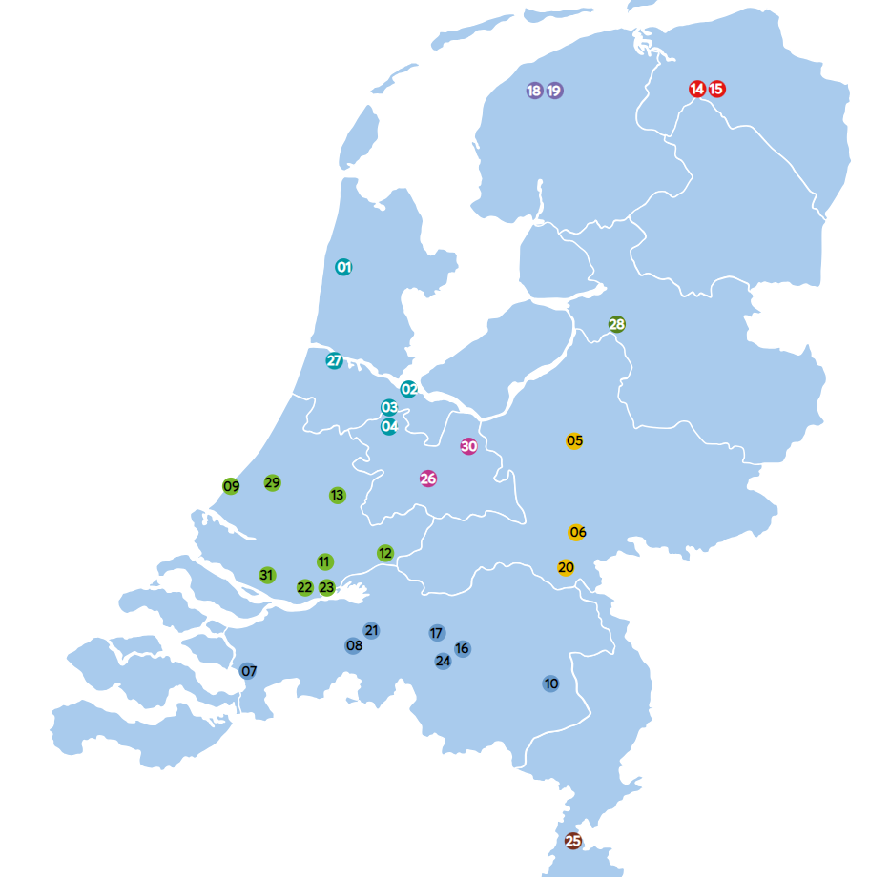
HPG (Honours Programma Gymnasia)
31 Gymnasia

Slide 13
HPG (Honours Programma Gymnasia)
Vrijheid om je talenten en vaardigheden te ontwikkelen

Slide 14
HPG (Honours Programma Gymnasia)
Je krijgt alle vrijheid om je te verdiepen in een onderwerp dat je zelf kiest, dat aansluit bij je passie en interesse.
Jij bent in the lead, met begeleiding van een docent hier op school. (C.Pruis en L.Gaastra)
Het gaat om je talenten ontdekken en ontwikkelen, persoonlijke groei en werken aan competenties.
Je gaat dus niet alleen inhoudelijk de diepte in op het door jou gekozen onderwerp, maar het draait óók om hoe je bent gegroeid in 2,5 jaar dat je aan je HPG hebt gewerkt.

Slide 15
HPG (Honours Programma Gymnasia)
De vorm van je project kies je zelf.
(presentatie, opera, les, boek, onderzoek, webshop).
Het HPG is meer gericht op het proces dan op het resultaat, hoe mooi dat resultaat ook kan zijn.
Met je project maak je ook een verbinding met de buitenwereld.
Begin klas 4, in klas 6 sluit je het HPG af met een portfolio en een honoursgesprek met 2 docenten van andere scholen. Als je slaagt krijg je een certificaat.

Slide 16
HPG (Honours Programma Gymnasia)
Het portfolio draait om persoonlijke groei en competenties
Toegangseisen bestaan uit een motivatiegesprek en of -brief
Elk jaar is er een leerlingendag en zijn er meerdere (online) bijeenkomsten. Je kunt dan vragen stellen, inspiratie opdoen en met andere HPG’ers ervaringen en kennis uitwisselen

Slide 17
HPG (Honours Programma Gymnasia)
Voor meer informatie :
Bezoek de website: hpg.gymnasia.nl
of
Mail: c.pruis@ooz.nl en l.gaastra@ooz.nl
of
Zoek mevrouw Pruis of meneer Gaastra een keer op na de les.

Slide 18
Wiskunde in de bovenbouw
Voorlichting klas 3
Mw. Van Perlo

Slide 19

Waar denk je aan bij wisA en wisB?
Ga naar www.menti.com
Gebruik de code 6660 5160
of scan de QR code

Slide 20
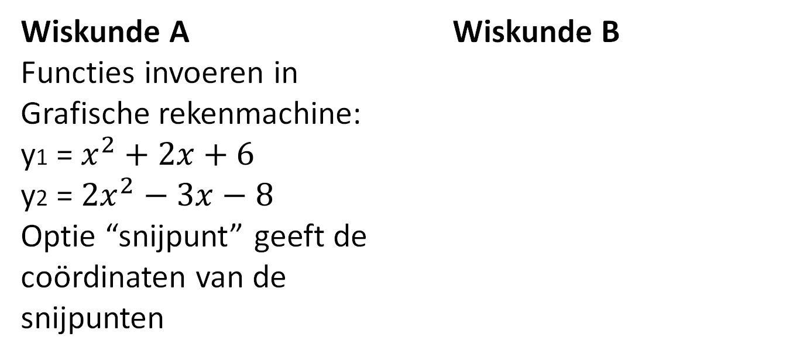


Voorbeeld verschil wisA en wisB
Los de volgende vergelijking op:
$$x^{2}+2x+6={2x}^{2}−3x−8$$
Wiskunde A
Functies invoeren in Grafische rekenmachine:
y1 = $x^{2}+2x+6$
y2 = ${2x}^{2}−3x−8$
Optie “snijpunt” geeft de coördinaten van de snijpunten
Wiskunde B
$$x^{2}+2x+6={2x}^{2}−3x−8$$
$$−x^{2}+5x+14=0$$
$$x^{2}−5x−14=0$$
$$(x+2)(x−7)=0$$
$$x=−2 of x=7$$

Slide 21
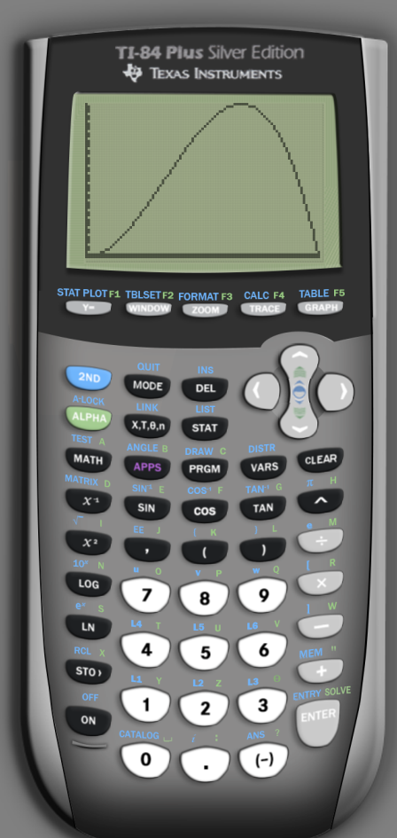
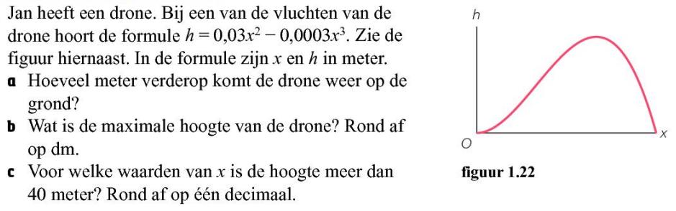
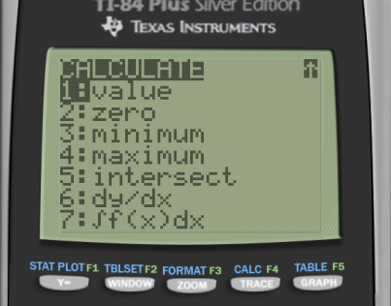
Voorbeeld wiskunde A
Concreet probleem
Grafische rekenmachine
→ Berekeningen uitvoeren

Slide 22
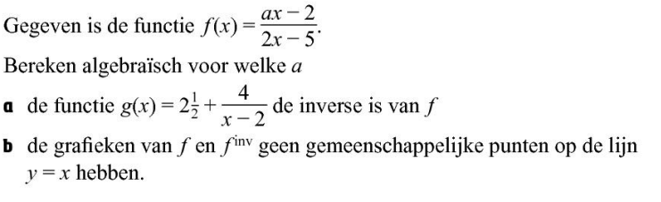
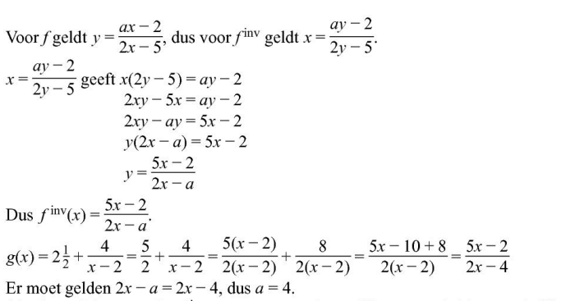

Voorbeeld wiskunde B
Abstract probleem
Geen grafische rekenmachine

Slide 23
Wiskunde en profielen
Profiel | Verplicht | Keuze
Cultuur en Maatschappij | Wiskunde C | Wiskunde A of B
Economie en Maatschappij | Wiskunde A | Wiskunde B
Natuur en Gezondheid | Wiskunde A | Wiskunde B
Natuur en Techniek | Wiskunde B | Wiskunde B

Slide 24
Studielast
 | Wiskunde A | Wiskunde B | Wiskunde C
Klas 4 | 3 uur | 4 uur | 3 uur
Klas 5 | 3 uur | 3 uur | 3 uur
Klas 6 | 3 uur | 4 uur | 2 uur
Totale studielast | 520 uur | 600 uur | 480 uur
De studielast voor elke leerling is 1600 uren per jaar (40 weken x 40 uur per week). Een leerling heeft 4800 studielasturen verspreid over de bovenbouwjaren.

Slide 25
Doorstroomperspectieven
 | Studies in de
Wiskunde A | sociale, juridische, economische, biomedische en gedragswetenschappen
Wiskunde B | Bètawetenschappen/technische wetenschappen en econometrie
Wiskunde C | sociale, juridische, taal- en gedragswetenschappen

Slide 26
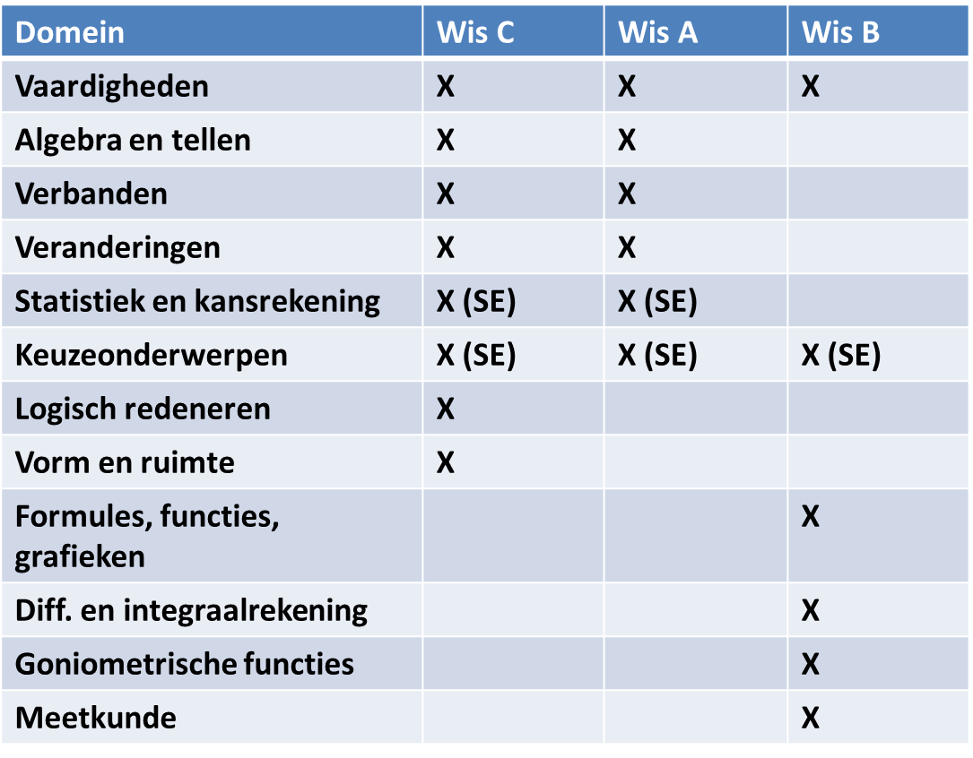
Onderwerpen

Slide 27
Welke wiskunde past bij jou?
Wiskunde A/C
• Hoe oplossen?
• Ik reken goed met cijfers
• Ik kan goed regels leren
• Ik ben creatief met taal
• Ik kan goed teksten interpreteren
• Ruimtelijk inzicht: nee
• Praktisch
Wiskunde B
• Waarom zo oplossen?
• Ik reken goed met letters
• Voor wiskunde leer je niet
• Ik los graag logische problemen op
• Tekst is overbodige ballast
• Ruimtelijk inzicht: ja
• Abstract

Slide 28

Eindexamen: kernvakkenregeling
Maximaal één 5 bij Nederlands, Engels of wiskunde
Twee of drie keer een 5 = gezakt
Een goede wiskunde keuze is dus erg belangrijk!

Slide 29
Hoe maak ik een goede keuze?
Advies van je docent
Hoe leuk vind je wiskunde?
Al een idee voor een studie(richting)? → studiekeuze123.nl
Vraag een leerling uit de bovenbouw
Kom je er echt niet uit? → decaan

Slide 30
Voorlichting nieuwe vakken
Ronde 1: 20.20 – 20.40 | Ronde 2: 20.45 – 21.05 | Ronde 3: 21.10 - 21.30 | lokaal
Bedrijfseconomie | Bedrijfseconomie | Bedrijfseconomie | 27
Filosofie | Filosofie | Filosofie | 22/23
NLT | Biologie | Biologie | Atrium
Na de laatste voorlichting: lieve leerlingen, graag helpen opruimen!
Lokalen in klassenopstelling, atrium weer als vanouds. Dank je wel!

